Slide 1
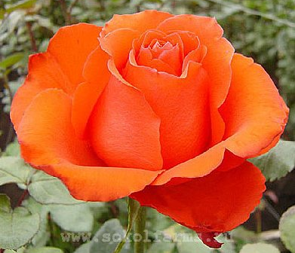
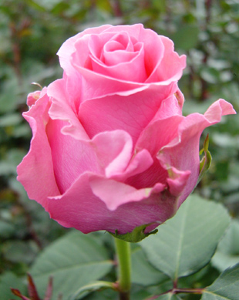
Успех
Активность
Желание
общаться

Slide 2
Успех
Активность
Желание
общаться

Slide 3
У
Б
О
К
Е
Й
П
О
Т
А
О
Г
В
У
Т
Е
М
И
С
О
В
А
Р
Е
К
Ж
А
Н
Г
И
Р
Е
Ш
У
Н
П
П
А
В
Е
Л
К
Ц
А
Н
Ы
Б
С
Р
О
С
С
И
Я
Г
У
В
Ч
Ы
М
Р
Ы
Д
А
Т
О
В
Г
А
К
И
С
А
С
Т
Р
А
Х
А
Н
С
К
А
Я
В
Н
У
Ы
Щ
З
У
Ы
Т
С
О
К

Slide 4
КЕНЕСАРЫ
КАСЫМОВ

Slide 5
Восстание под предводительством хана Кенесары Касымова (1837-1847)

Slide 6
Проверь себя.
1.+
2.-
3.+
4.+
5.-

Slide 7
У | Б | О | К | Е | Й | П | О | Т | А | О | Н
В | У | Т | Е | М | И | С | О | В | А | Р | Е
К | Ж | А | Н | Г | И | Р | Е | Н | О | Щ | К
П | А | В | Е | Л | П | И | В | Е | У | П | Ю
Р | О | С | С | И | Я | К | Е | Н | Г | Ш | Щ
Р | Ы | Д | А | Т | О | В | У | К | Н | Д | А
А | С | Т | Р | А | Х | А | Н | С | К | А | Я
В | У | А | Ы | О | Л | Ю | А | П | Е | А | Р

Slide 8
«Одним словом»
Раздражение
Злость
Радость
Равнодушие
Удовлетворение
Вдохновение
Скука
Тревога
Покой
Уверенность
Неуверенность
Наслаждение

